Slide 1
Отчёт о проведённых работах в ЖК 20&20
Январь 2024 года

Slide 2
Уважаемые жильцы и собственники помещений!
Мы подготовили для вас краткий отчет о выполненных Управляющей компанией работах в ЖК 20&20 за январь 2024 года.
Ваши пожелания и предложения по обслуживанию ЖК просим направлять:
на почту info@uk-vd.ru, по телефону + 7 (495) 940-55-55 или через мобильное приложение «Домиленд».
С заботой о вас,
УК Воробьев дом

Slide 3
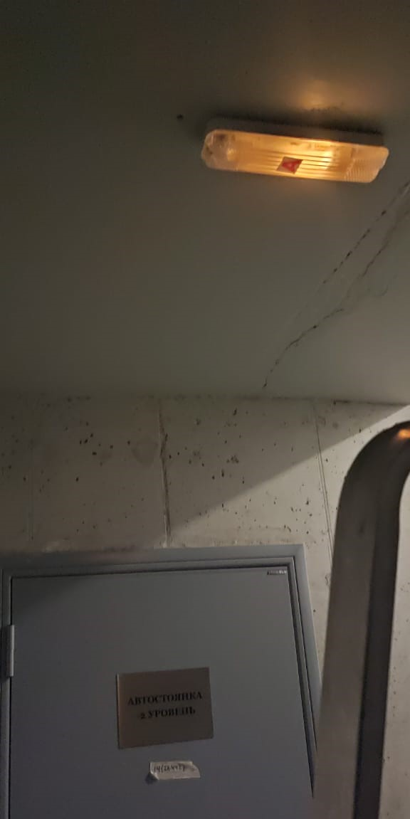
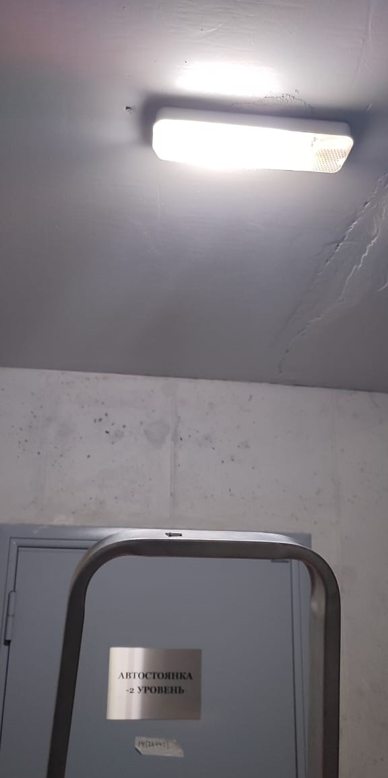
Обследование и замена ламп внутреннего и аварийного освещения

Slide 4
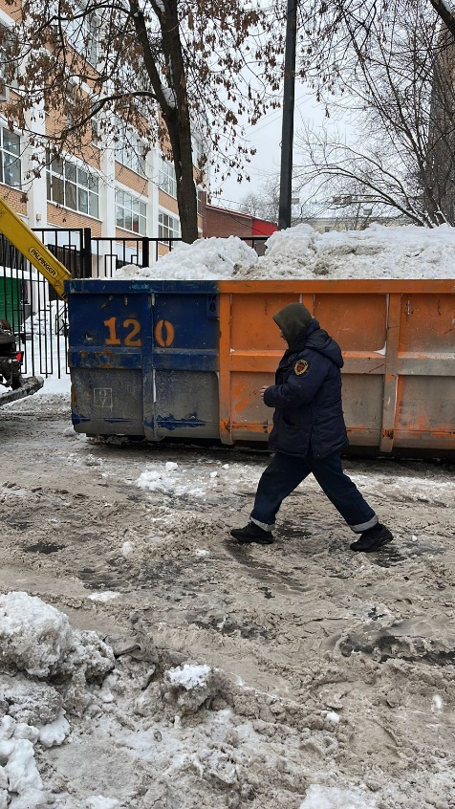
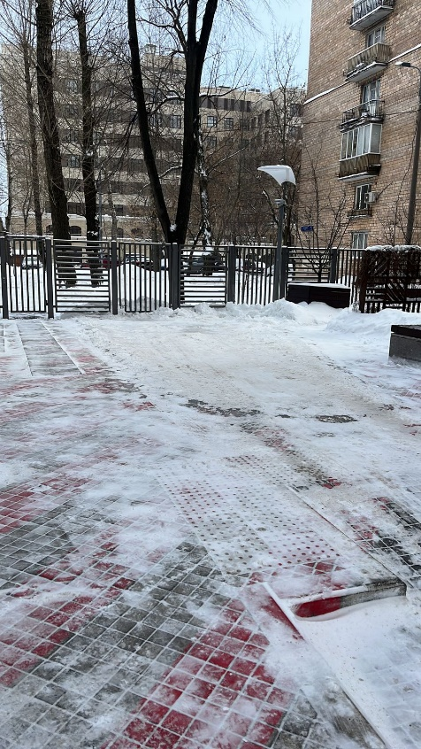
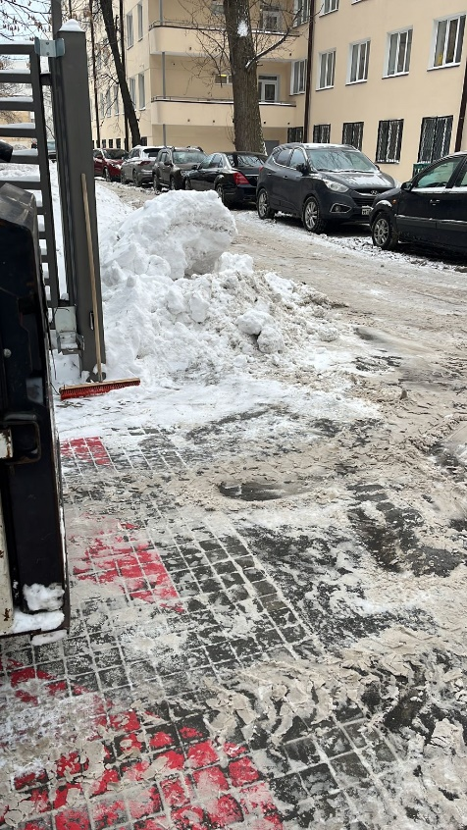
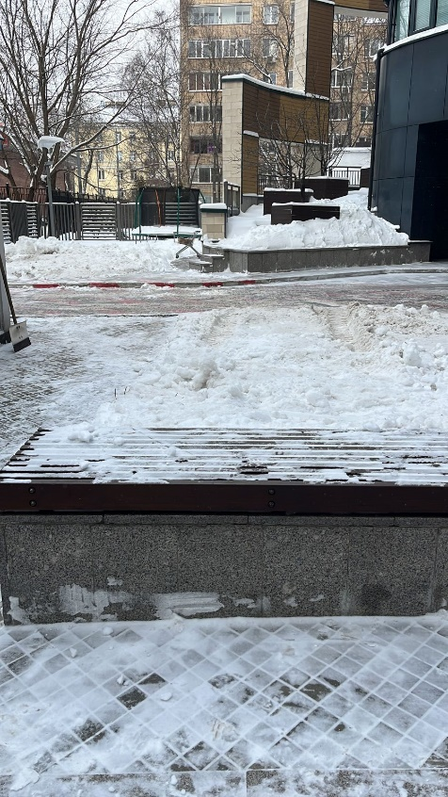
Вывоз снега с придомовой территории

Slide 5
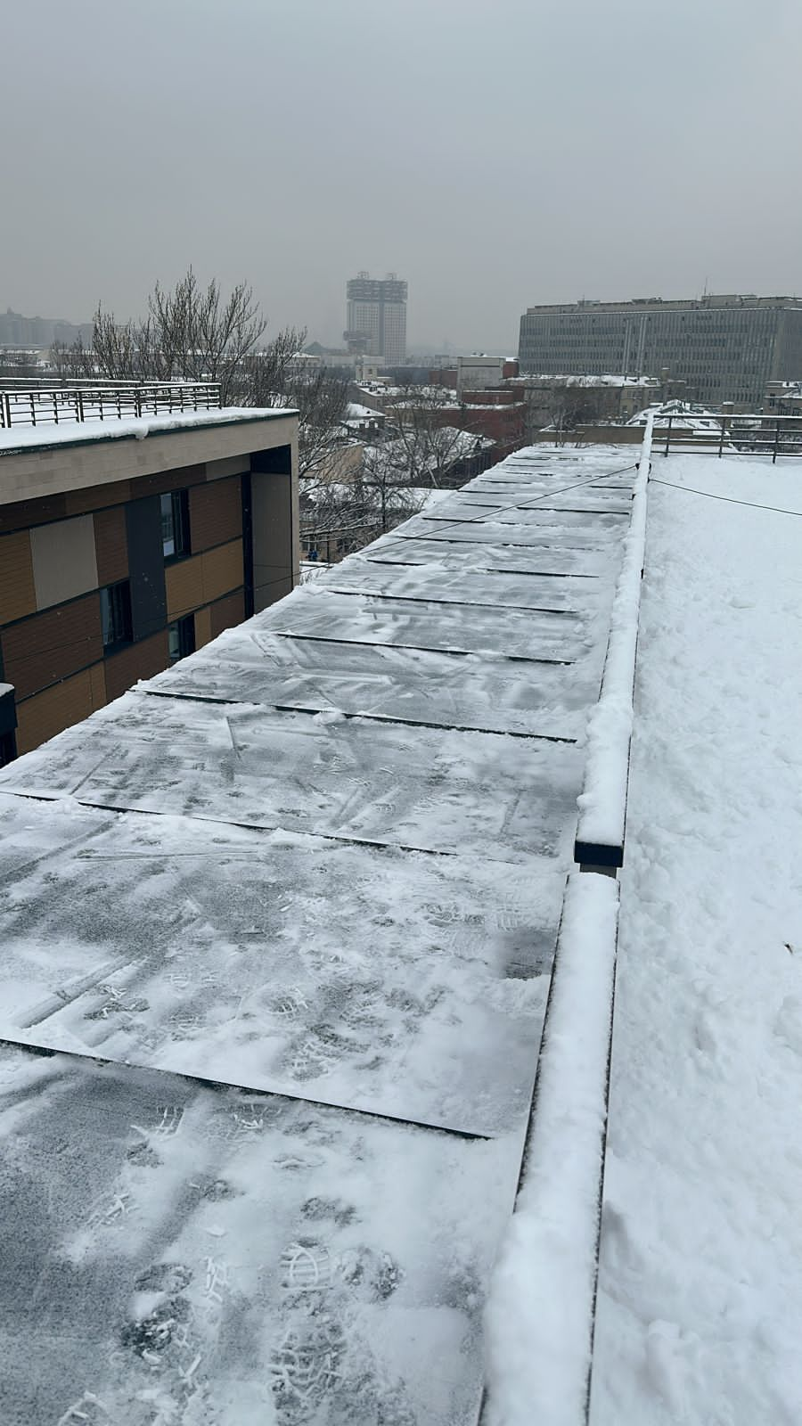
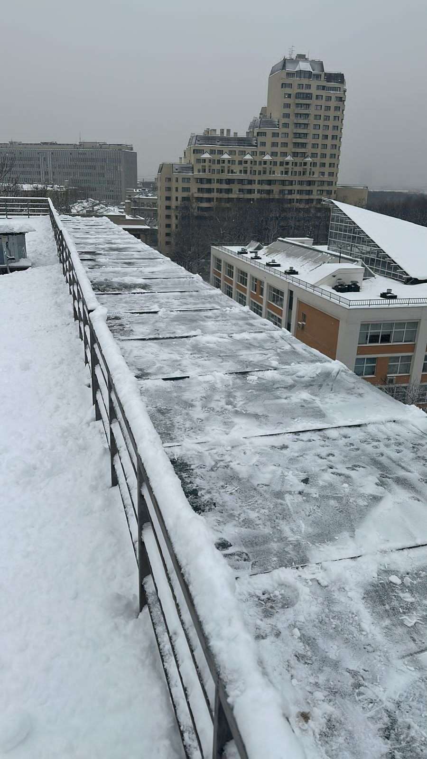
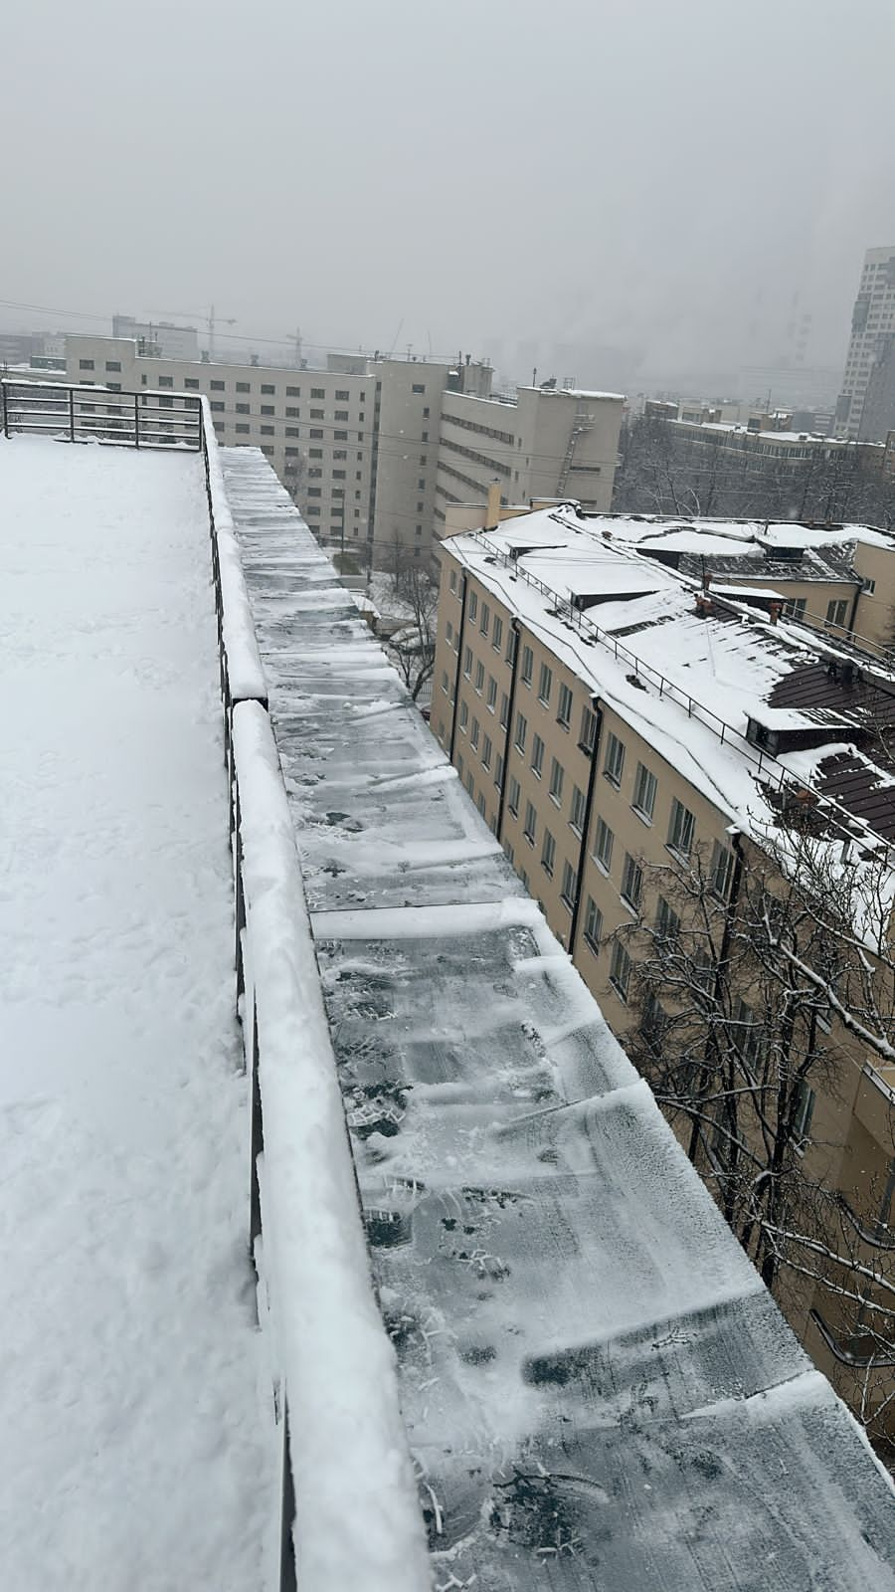
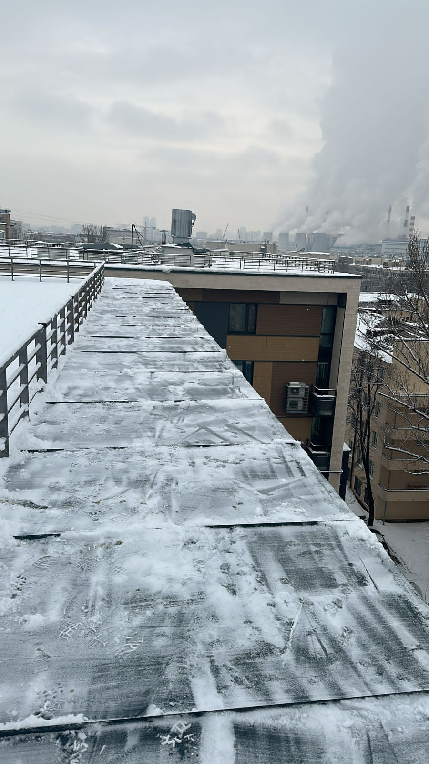
Очитка кровельных свесов от наледи

Slide 6
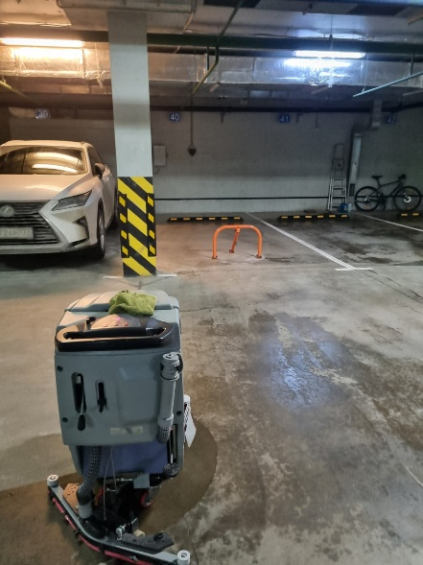
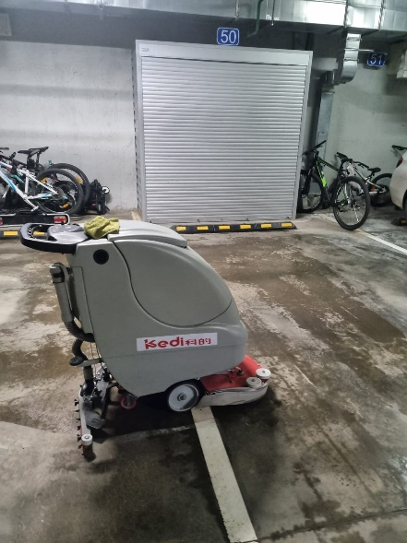
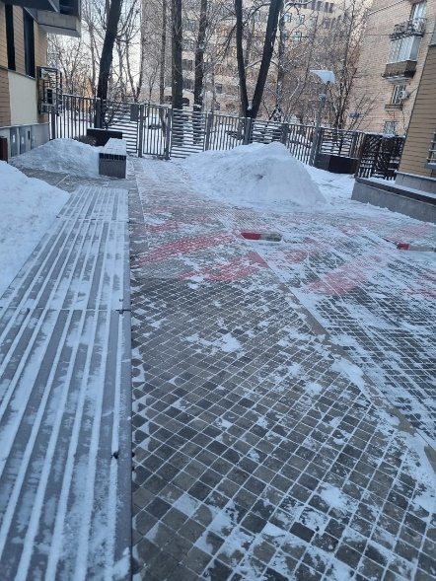
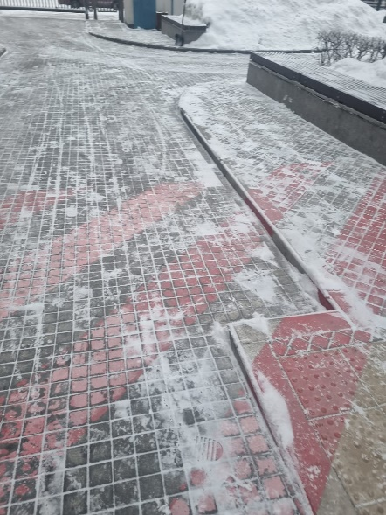
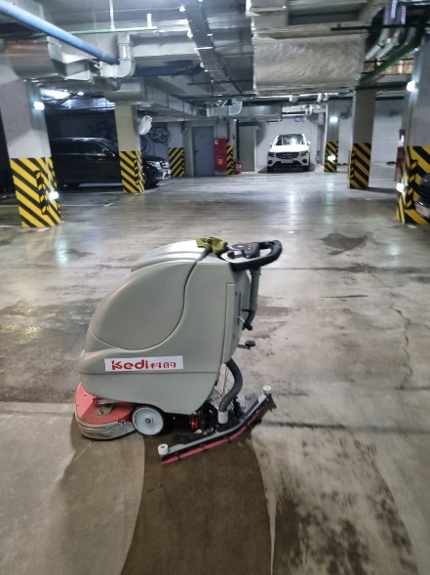
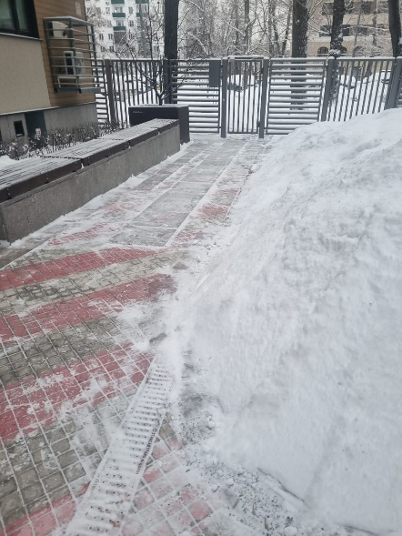
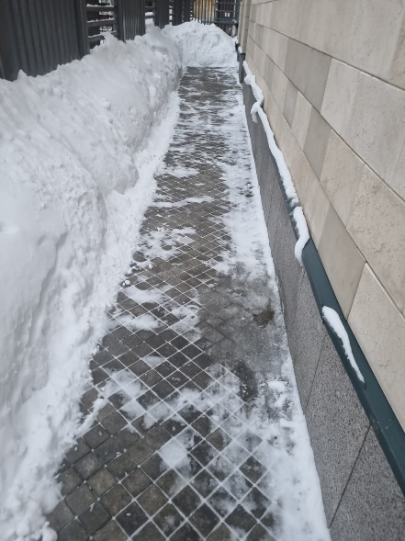
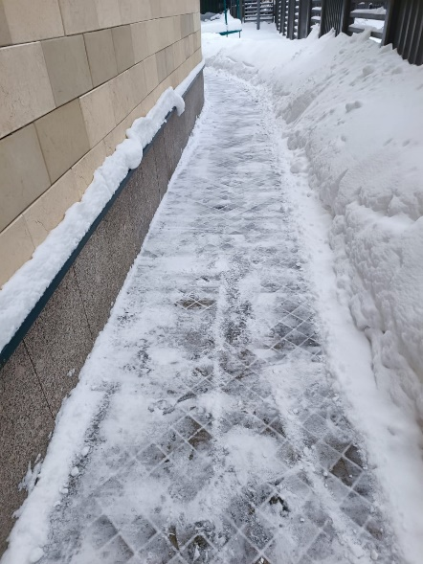
Регулярная уборка паркинга, холлов и территории

Slide 7
Инженерно-техническое обеспечение
Замена доводчика калитки в сторону ул. Стасовой
Техническое обслуживание лифтов
Регулировка входных и тамбурных дверей корпусов А И Б
Обслуживание противопожарных систем

Slide 8
Аварийные ситуации
За истекший период была аварийный заявок не поступало

Slide 9
Работа с заявками
За январь 2024 года выполнили 2 заявок через систему «Домиленд»
Тип заявки | 2024 год | в т. ч. январь 2024 года
Диспетчерская служба (в т. ч. аварийные заявки) | 2 | 2

Slide 10
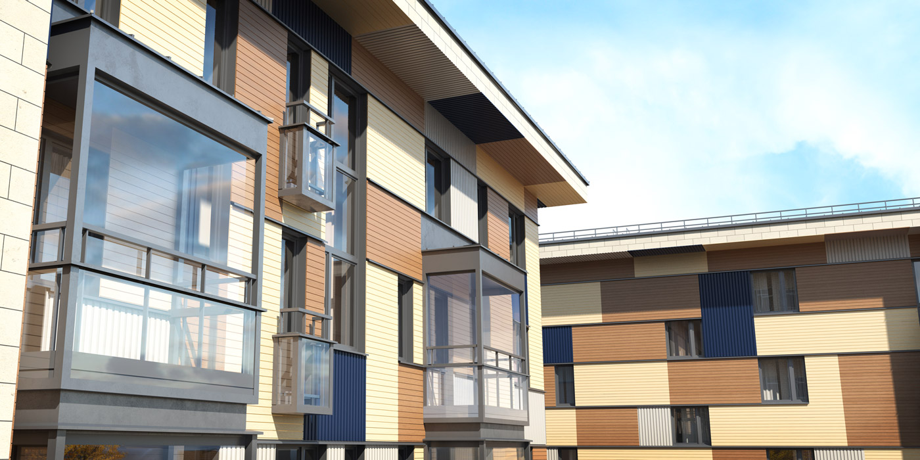
СПАСИБО ЗА
ВНИМАНИЕ
С заботой о вас

